Slide 1


컴퓨터네트워크시스템
ARP attack 감지 프로그램
20110766 20121158
여태훈 정대한

Slide 2
목차
과제의 목적 및 요구사항
과제의 구현 내용
시연

Slide 3
과제의 목적
목적 : ARP Attack을 감지하는 프로그램 구현
ARP Request와 Reply attack을 감지하여 사용자에게 알려주는 프로그램을 구현
winpcap 라이브러리를 사용
ARP Storm이나 ARP Spoofing 공격에 대처할 수 있도록 도움

Slide 4
과제의 배경
ARP Storm
Broadcast Packet은 스위치에서 걸러지지 않는다는 특징을 이용
Broadcast Packet인 ARP Request packet을 짧은 시간 동안 많이 보내는 공격
ARP Request Packet을 많이 받으면 처리 속도가 패킷을 받는 속도를 감당하지 못함
결국 네트워크가 다운되는 결과 발생
ARP Spoofing
특정 호스트 A가 다른 호스트 B의 IP만 알고 MAC을 모를 경우 이 IP 주소를 Request하고 B가 MAC을 reply하여 A는 B의 MAC을 알게 됨
하지만 Attacker가 A가 B로 보내는 데이터를 임의로 가로채기 위해 IP는 B의 것을 그대로 쓰지만 MAC을 Attacker의 것으로 변경하여 reply를 전송
A의 ARP table이 오염

Slide 5
과제의 구현 내용
프로그램 구성
사용자 컴퓨터에 있는 네트워크 인터페이스를 모두 표시
사용자가 선택한 인터페이스에 대한 PCD(Packet Capture Descriptor)를 생성
패킷 캡쳐 필터 설정 및 적용
해당 PCD에 패킷을 캡쳐하기 위한 pcap_loop 수행
패킷이 캡쳐되었을 때 수행되는 핸들러

Slide 6

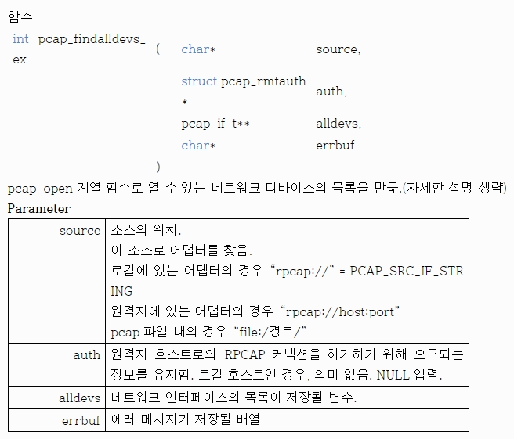
과제의 구현 내용
인터페이스 표시
사용자 컴퓨터에는 최소 1개 이상의 네트워크 인터페이스 존재(유선)
패킷 캡쳐를 원하는 네트워크 인터페이스를 선택하기 위해 현재 사용자의 컴퓨터에 있는 모든 네트워크 인터페이스를 조사하여 출력

Slide 7
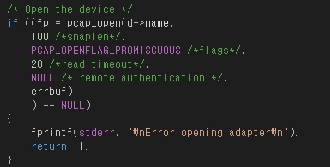
과제의 구현 내용
PCD 생성
사용자가 선택한 인터페이스를 열어서 특정 기능을 수행할 수 있는 PCD(Packet Capture Descriptor) 생성
pcap_t *pcap_open_live(char *device, int snaplen, int promisc, int to_ms, char *ebuf)
device : 사용자가 선택한 디바이스 인터페이스
snaplen : 캡쳐할 패킷의 최대 크기
promisc : promiscuous mode 설정 . 1일경우 네트워크 인터페이스를 거치는 모든 패킷을 캡쳐. 0일 경우 자기에게만 향하는 패킷을 캡쳐하지만 몇몇 경우에 있어서는 promiscuous 모드로 작동
to_ms : 읽기 시간초과(time out) 지정
ebuf : pcap_open_live 함수 호출에 문제가 생겼을경우 에러 메시지를 저장하기 위해서 사용

Slide 8
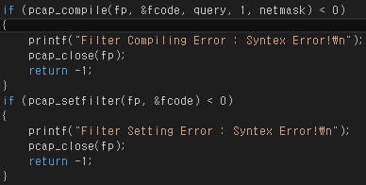

과제의 구현 내용
필터 생성 및 적용
사용자가 원하는 패킷만 캡쳐할 수 있도록 필터를 지정하고 설정
int pcap_compile(pcap_t *p, struct bpf_program *fp, char *str, int optimize, bpf_u_int32 netmask)
p : pcap_open_live로 얻은 PCD
fcode : 필터가 저장될 곳
str : filter argument
optimize : 보통 1을 사용
netmast : 네트워크의 mask. pcap_lookupnet 함수를 호출하여 획득. pcap_lookup함수는 네트웍 디바이스에 대한 네트웍 및 mask 번호를 되돌려줌
int pcap_setfilter(pcap_t *p, struct bpf_program *fp)
p, fp : pcap_compile의 인자와 동일. 이후 프로그램은 필터링 조건에 의해 걸러진 패킷만 캡쳐

Slide 9
과제의 구현 내용
패킷 캡쳐
지정한 네트워크 인터페이스의 패킷을 캡쳐하기 위해 수행하는 함수
int pcap_loop(pcap_t *p, int cnt, pcap_handler callback, u_char *user)
p : pcap_open_live로 얻은 네트워크 인터페이스의 PCD
cnt : 패킷을 몇 개 캡쳐할 것인지에 대한 카운트. 0이면 카운트 상관없이 계속 받는다
callback : 패킷이 캡쳐될 때마다 실행되는 콜백함수
user : callback 함수로 넘겨주는 parameter. 보통 NULL로 지정

Slide 10
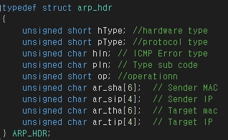
과제의 구현 내용
패킷 캡쳐
지정된 네트워크 인터페이스에서 필터링을 거쳐 캡쳐된 패킷 검사
ARP 패킷은 이더넷 패킷 안에 들어있으므로 이더넷 헤더 이후의 내용을 저장
ARP 패킷을 저장하기 위한 구조체->

Slide 11
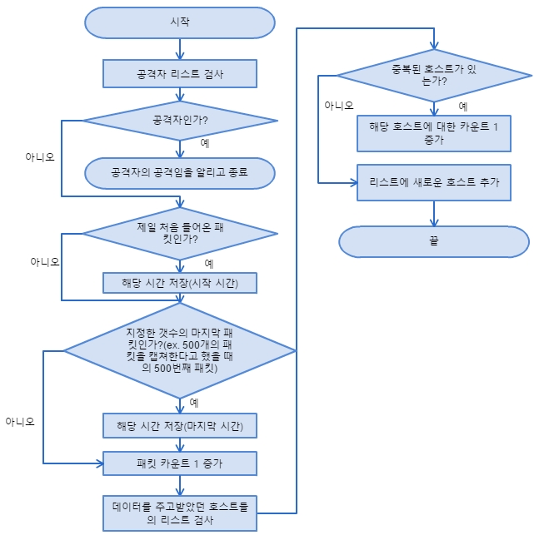
과제의 구현 내용
처리 루틴

Slide 12
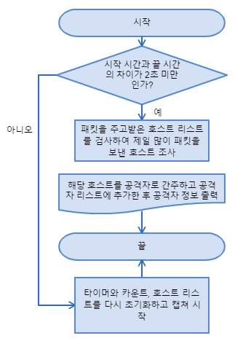
과제의 구현 내용
지정한 카운트의 패킷 캡쳐가 끝났을 경우 처리 루틴

Slide 13
과제의 구현 내용
상세 구현 내용
2초 안에 500개의 패킷이 오면 공격으로 간주(request, reply 둘 다)
공격자 패킷이 지속해서 올 경우 출력이 계속 될 것이므로 공격자의 패킷인 경우 10개마다 한 번씩 공격 메시지를 출력
호스트 리스트는 포인터로 구성하여 malloc으로 동적 할당 후 패킷 카운트가 다 차서 초기화할 경우 같이 free시키고 다시 malloc으로 할당함

Slide 14

과제의 구현 내용
공격 방법
request attack : 호스트 아이피 202.31.200.123에서 지속적인 ARP Request attack을 수행하도록 함
reply attack : reply 패킷만 보내는 명령어인 arpspoof를 위의 형식처럼 만들어 시도하려 했으나 실행 속도가 너무 느려 지정된 시간 안에 원하는 갯수만큼 arp reply를 보낼 수 없어서 시연 불가. 하지만 request와 동일한 구조이므로 성공할 것이라 추측

Slide 15
시연

Slide 16
참고 자료
http://www.joinc.co.kr/w/Site/Network_Programing/AdvancedComm/pcap_intro#AEN81
http://www.winpcap.org/docs/docs_40_2/html/group__language.html
http://egloos.zum.com/innaei/v/4416421
http://jianna6.tistory.com/entry/%EC%8B%A4%EC%8A%B5pcap-library
http://horo90.tistory.com/28
교수님께서 자료공유에 올려주신 자료

